Slide 1
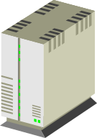

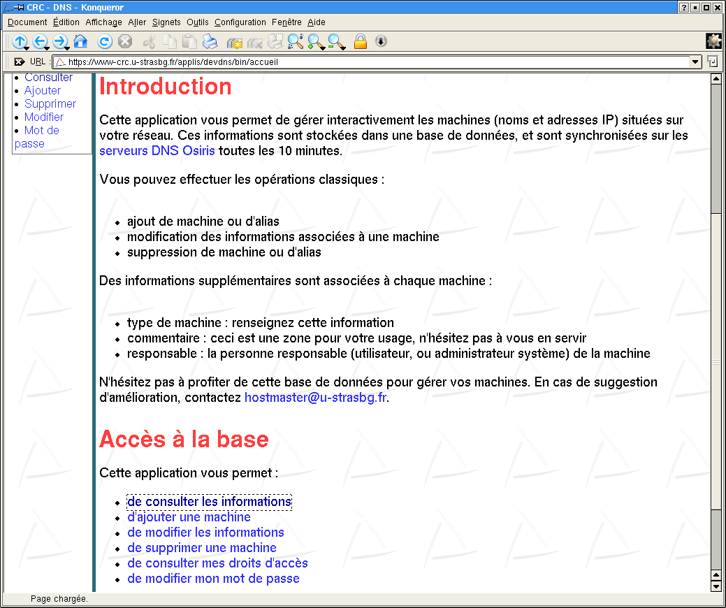
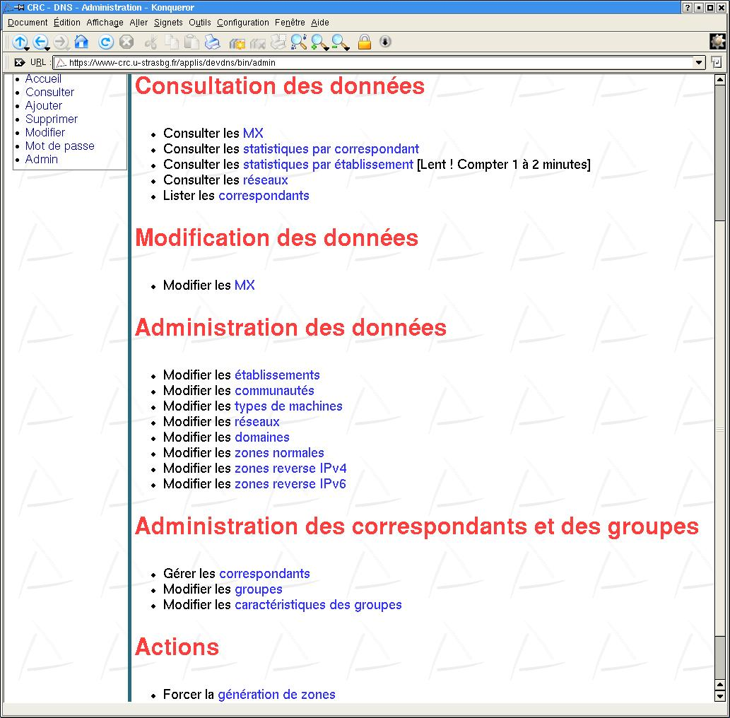
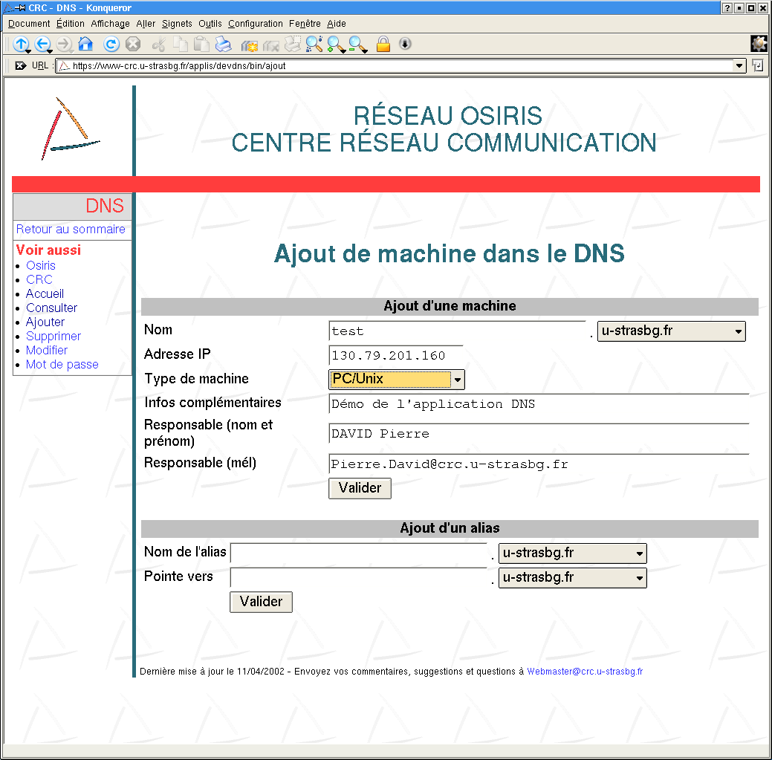
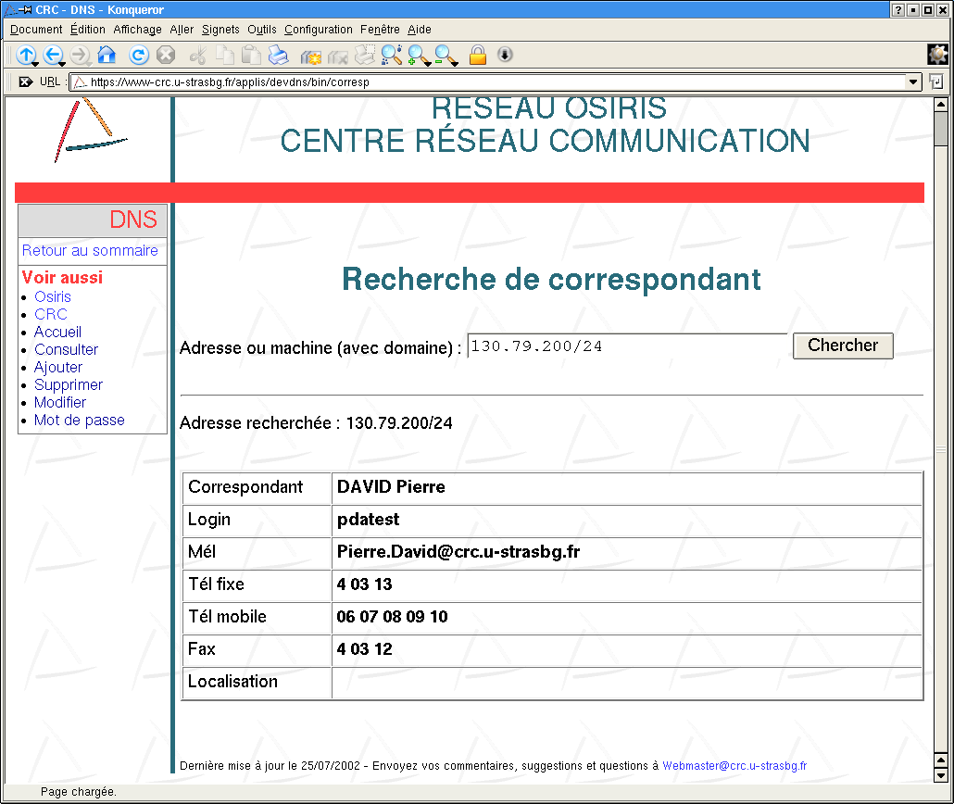
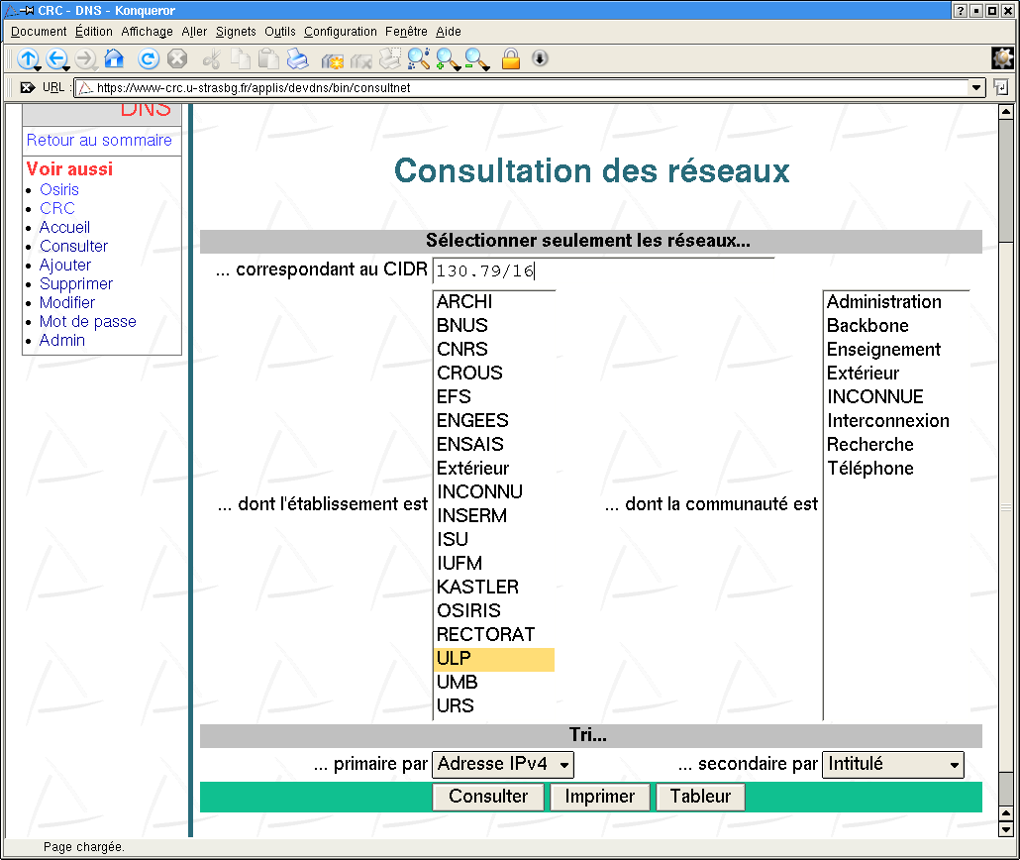
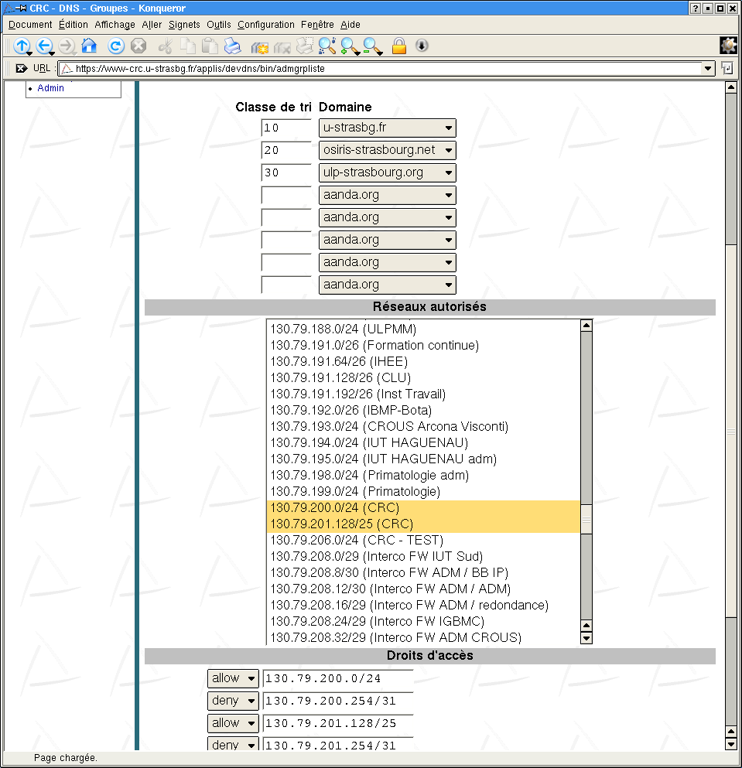
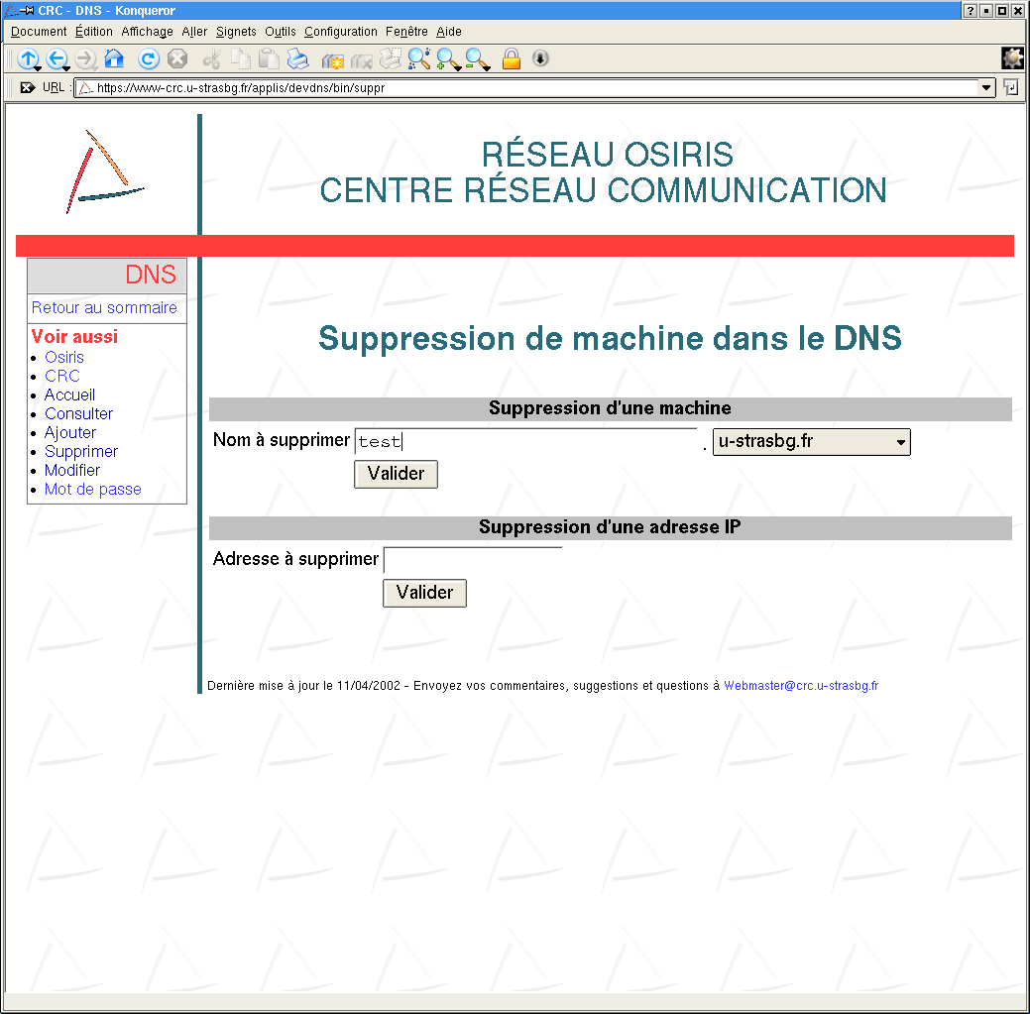
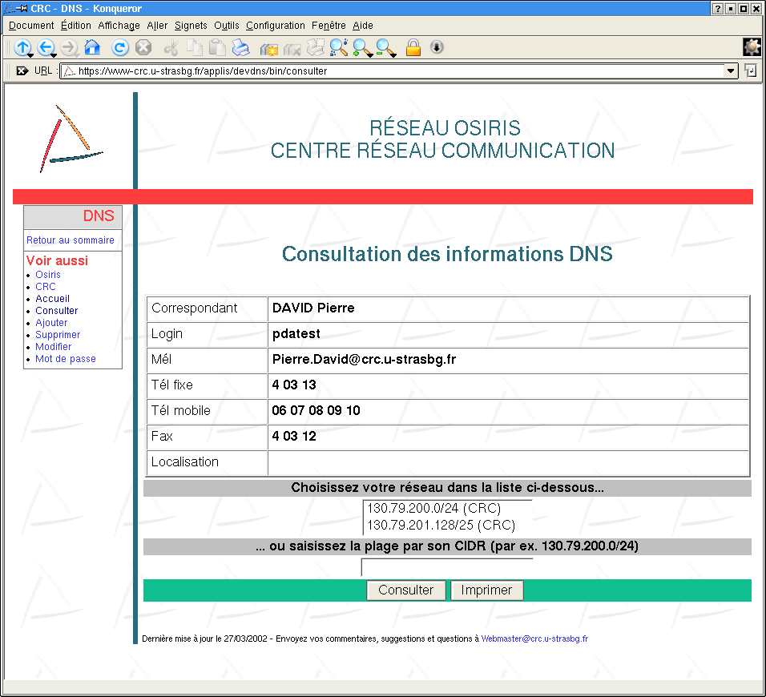
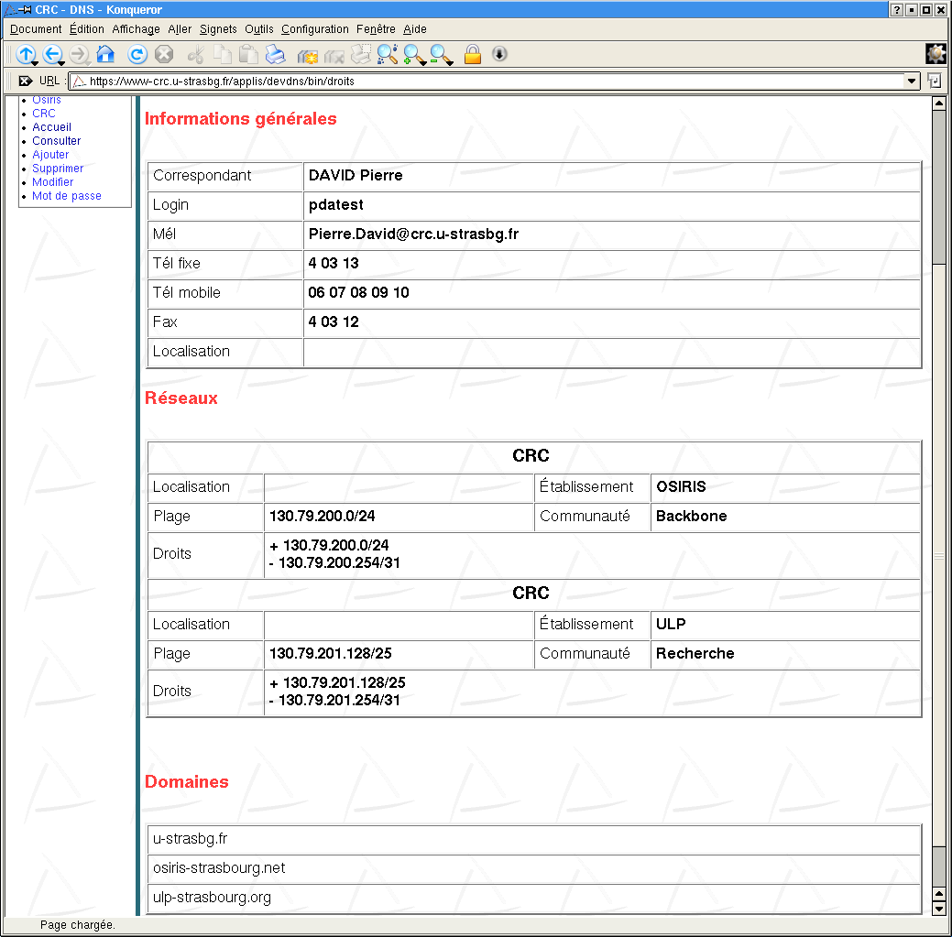
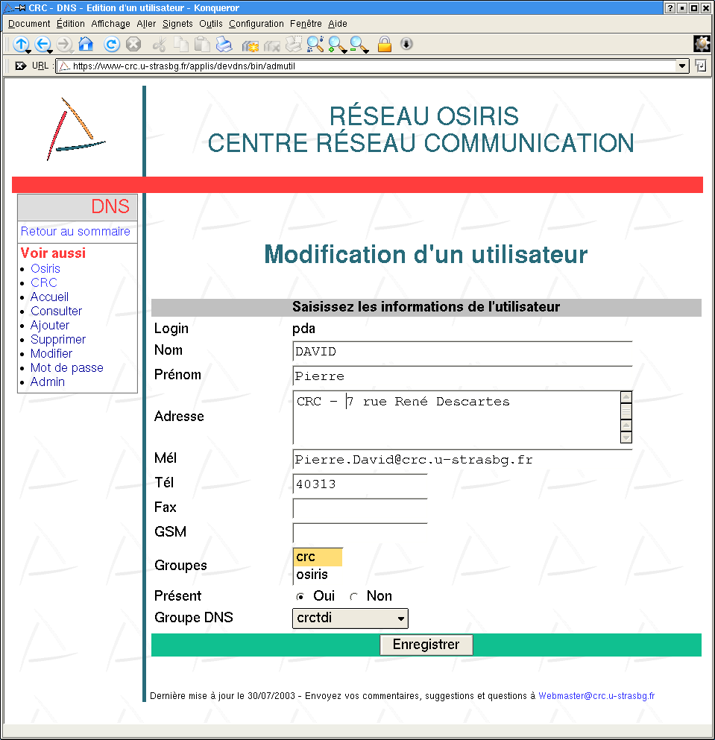
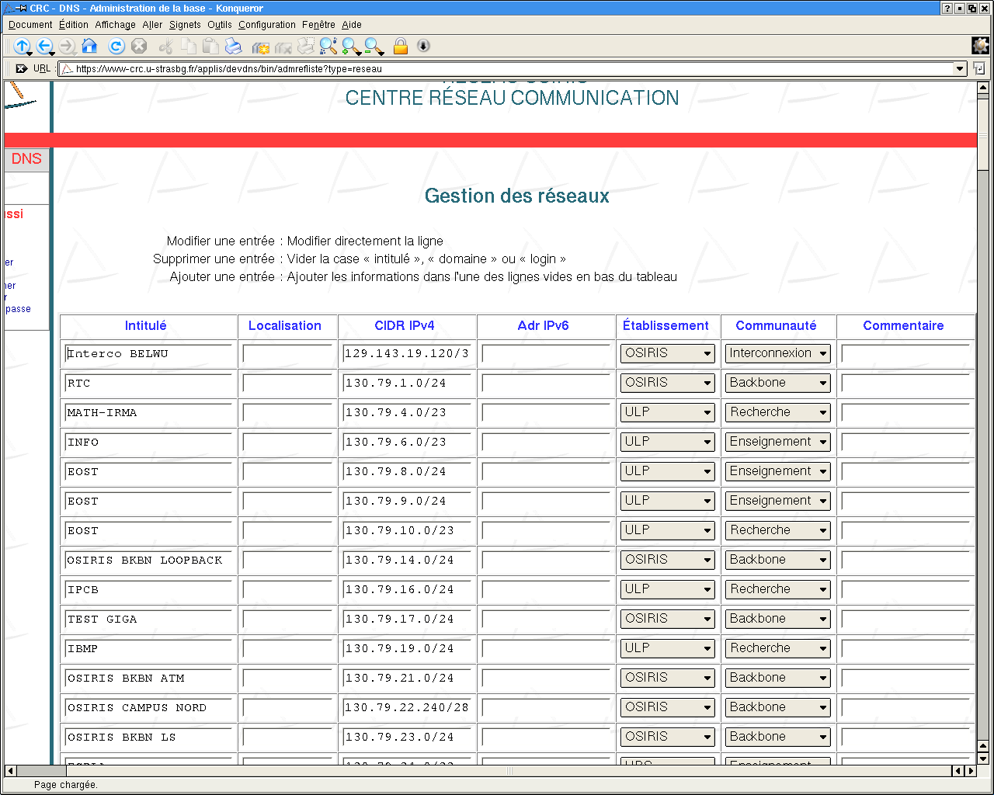
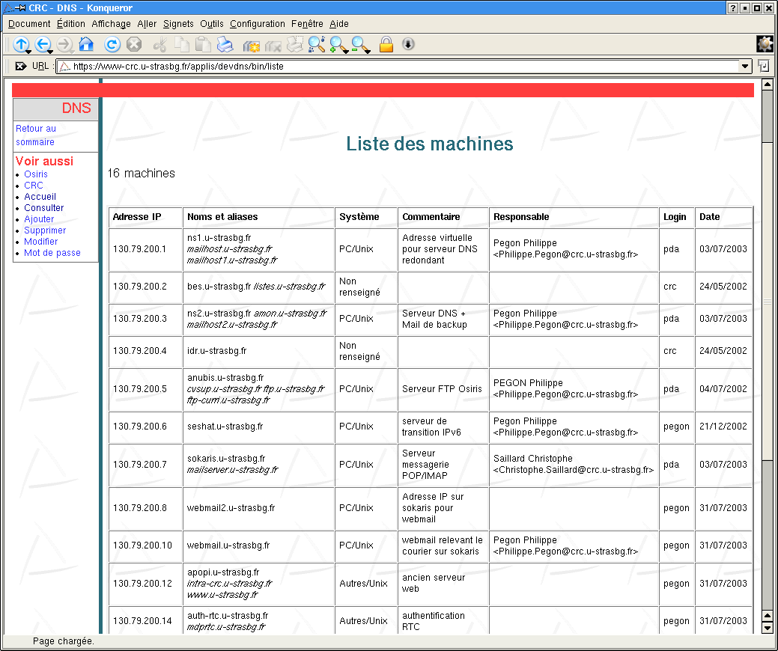
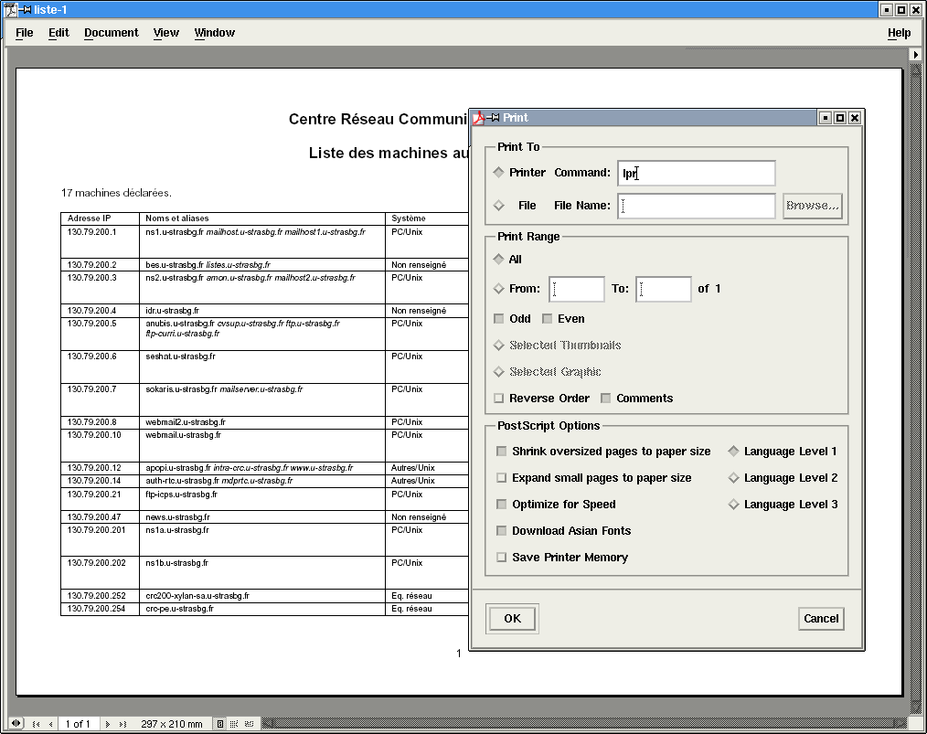
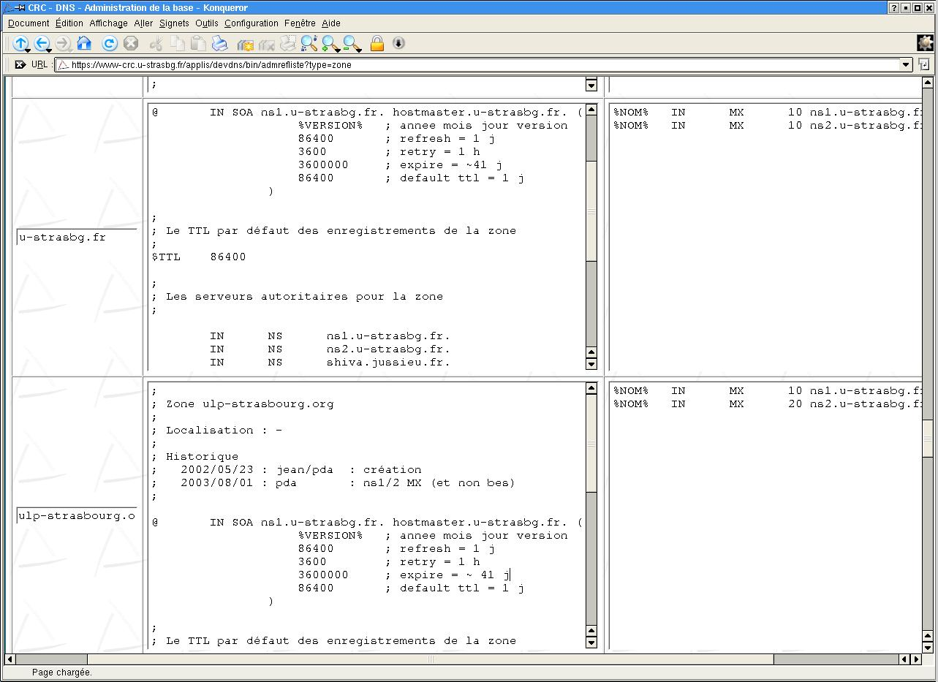

Une application pour décentraliser la gestion du DNS
Pierre DAVID – Jean BENOIT – Centre Réseau Communication – Université Louis Pasteur – Strasbourg
Objectifs
Décentraliser la gestion du DNS
Permettre aux correspondants réseau d’effectuer eux-mêmes leurs déclarations
Rendre conviviale la gestion des zones DNS
Rendre les zones DNS exemptes d’erreurs ou d’incohérences
Centraliser les informations sur les réseaux (système d’information réseau)
Gérer un nombre quelconque de zones et de réseaux
Efficacité, même avec des très grandes zones
@ IN SOA truc.fr x.truc.fr (….)
IN NS ns1.truc.fr.
IN NS ns2.truc.fr.
serveur IN A 192.168.1.1
www IN CNAME serveur.truc.fr.
bidule IN A 192.168.1.2
….
@ IN SOA 1.168.192.in-addr…. (….)
IN NS ns1.truc.fr.
IN NS ns2.truc.fr.
1 IN PTR serveur.truc.fr.
2 IN PTR bidule.truc.fr.
….
Correspondants réseau
Serveur Web (+ SGBD)
Génération automatique des zones DNS
Vu du côté utilisateur
Vu du côté administrateur
Accueil
Accueil
Ajout de machine
Recherche d’un correspondant
par adresse IP
Affichage des réseaux
Paramètres d’un groupe
Suppression de machine
Mes droits
Paramètres d’un utilisateur
Paramètres des réseaux
Consultation d’un sous-réseau…
… en HTML
… en PDF
Paramètres des zones DNS
Fonctionnement
Poste client (netscape, mozilla, lynx, etc.)
Exemple de droits
l’utilisateur toto est dans le groupe g
le groupe g a accès aux adresses :
  Allow 192.1.2.0/24 Deny 192.1.2.254/31
  (toute la classe C, sauf routeur et broadcast)
le groupe g a accès aux domaines truc.fr et machin.truc.fr
Extensions prévues
adresses IPv6 (avec PostgreSQL 7.4)
doc et scripts d’installation (selon la demande)
autres (selon la demande… ;-)
Serveur Web (client PostgreSQL, Apache, Tcl, mod_auth_pgsql)
Serveur DNS (BIND, client PostgreSQL)
Contact : hostmaster@u-strasbg.fr
Serveur de données (PostgreSQL)

